Slide 1
파일리스트,파일플로우
김준재,정경선,서민호

Slide 2
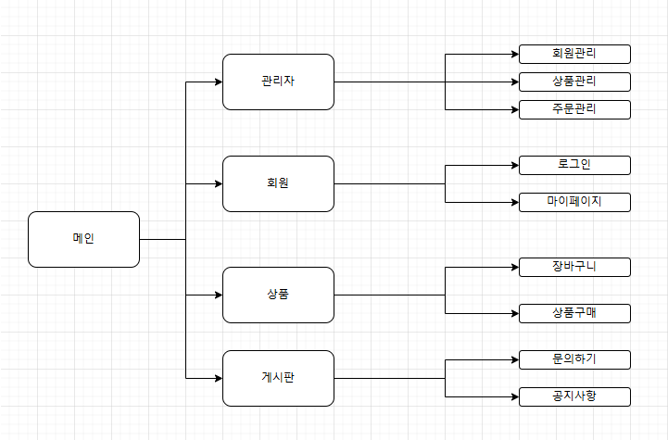
파일 플로우

Slide 3
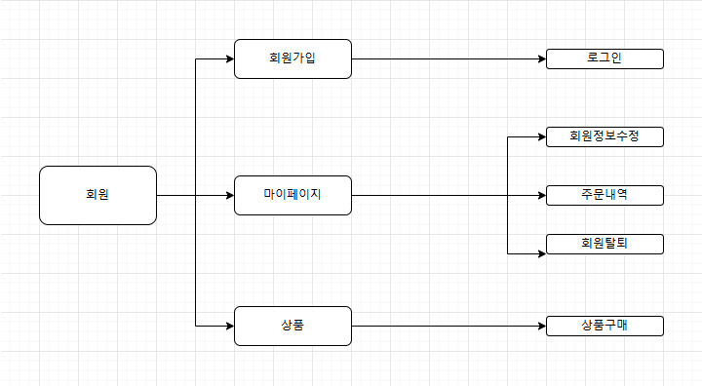
파일 플로우

Slide 4
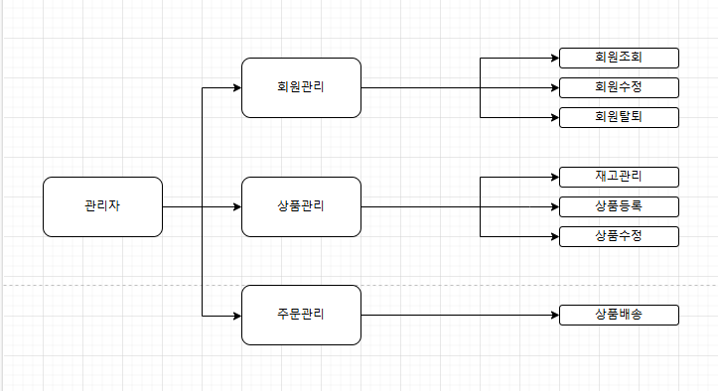
파일플로우

Slide 5
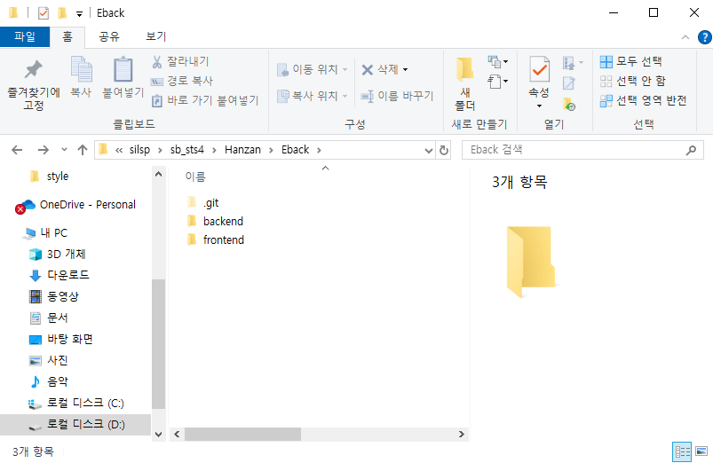
파일리스트
Hanzan>Eback>Frontend,Backend폴더가 있습니다.

Slide 6



파일리스트
Frontend폴더는 React를사용하여 작업처리를하였고,
Backend폴더에는 springboot를 이용하여
연결시켜서 작업하는방식으로 사용한다.

Slide 7
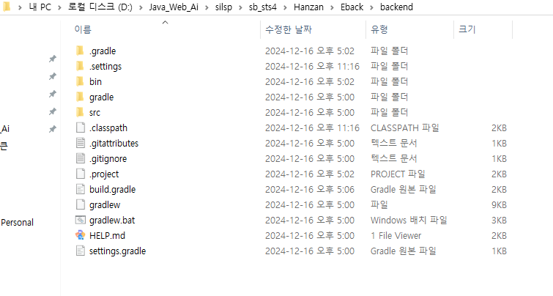
Backend/파일리스트
Backend폴더

Slide 8
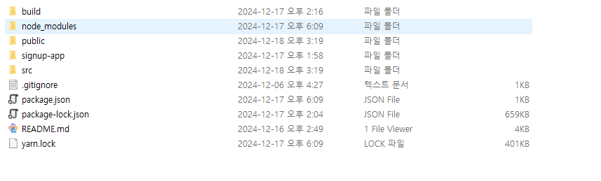
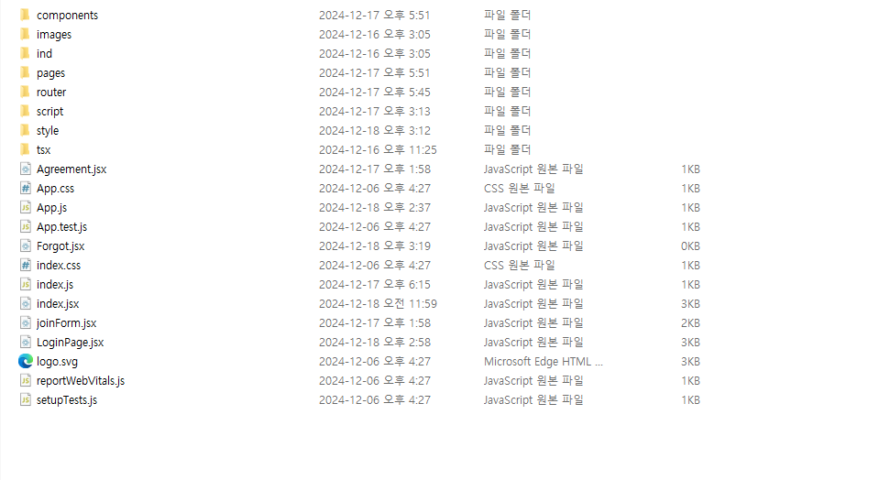
Frontend/파일리스트
Frontend파일엔 yarn을써서 react를 생성하였고,
Src파일엔
Components,images,ind,pages,router,script,style,tsx폴더가 있고,
Agreement.jsx, App.css, App.js, App.test.js, Forgot.jsx, index.css, index.js, index.jsx, joinForm.jsx, LoginPage.jsx가 있습니다.
회원가입페이지를 구현할 joinForm.jsx, 약간동의페이지 구현-Agreement
저희팀의 메인페이지인 index.jsx,
로그인페이지인 LoginPage.jsx가 있습니다.
Css는 각 별로 css를 작업하였고 script또한 따로 배치하였습니다.

